Slide 1

הפעלה תקינה של חומרי נפץ
Explosives Manufacturing Industries
קורס ממונים על פיצוצים
20/3/2023
דימה שוורץ

Slide 2
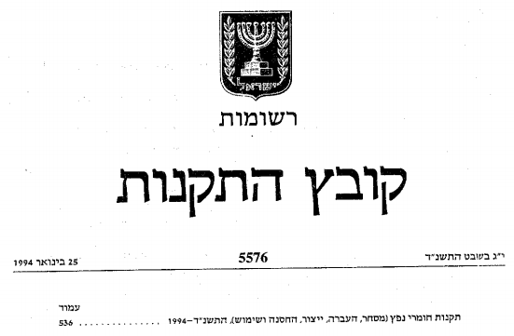
נושאים
Explosives Manufacturing Industries
1- תקנות (תחיקה בנושא חומרי נפץ).
2- רכיבי שרשרת הניפוץ, נפץ , תחל ( primer , buster)חומר עיקרי.
2- ייזום חומרי נפץ, שיטות יזום שונות, מערכות ייזימה (פצץ).
3- תכנון פיצוץ

Slide 3
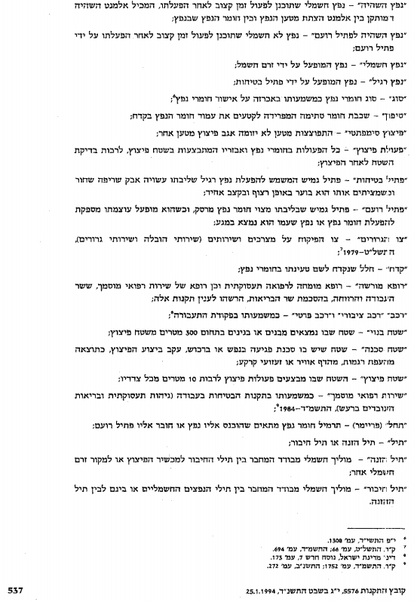
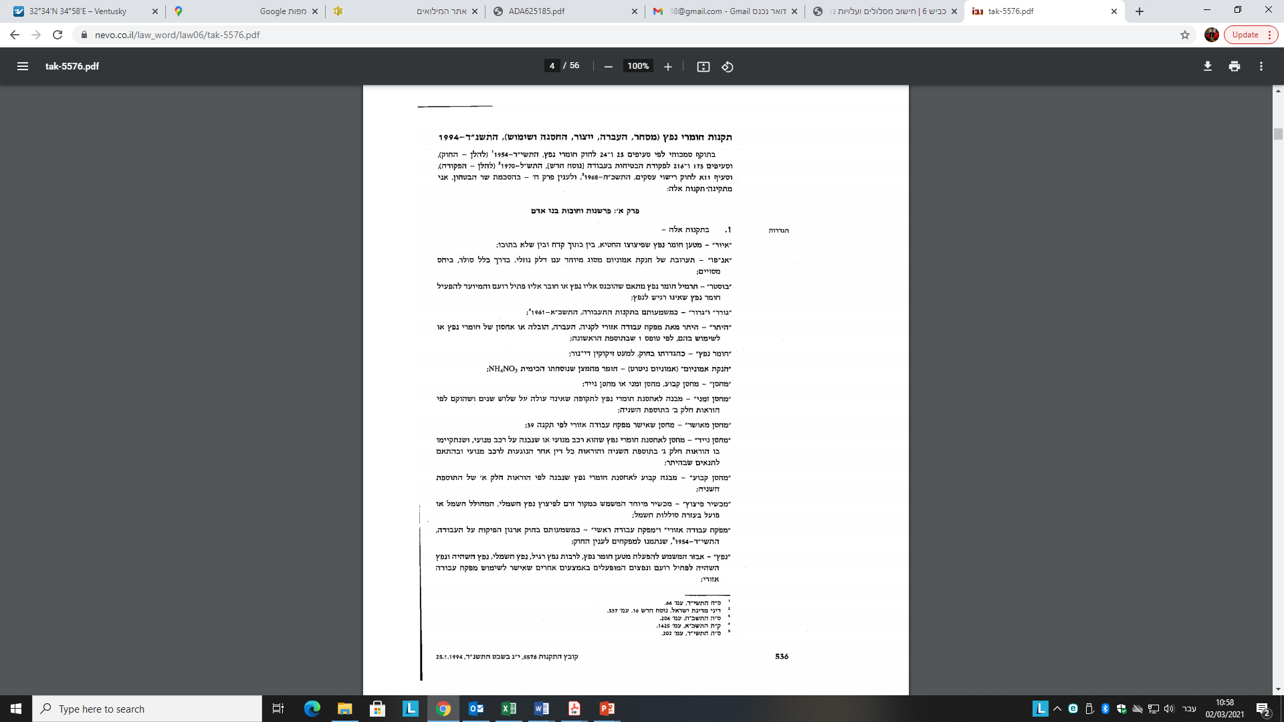
Explosives Manufacturing Industries

Slide 4
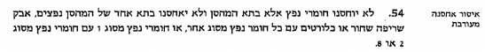
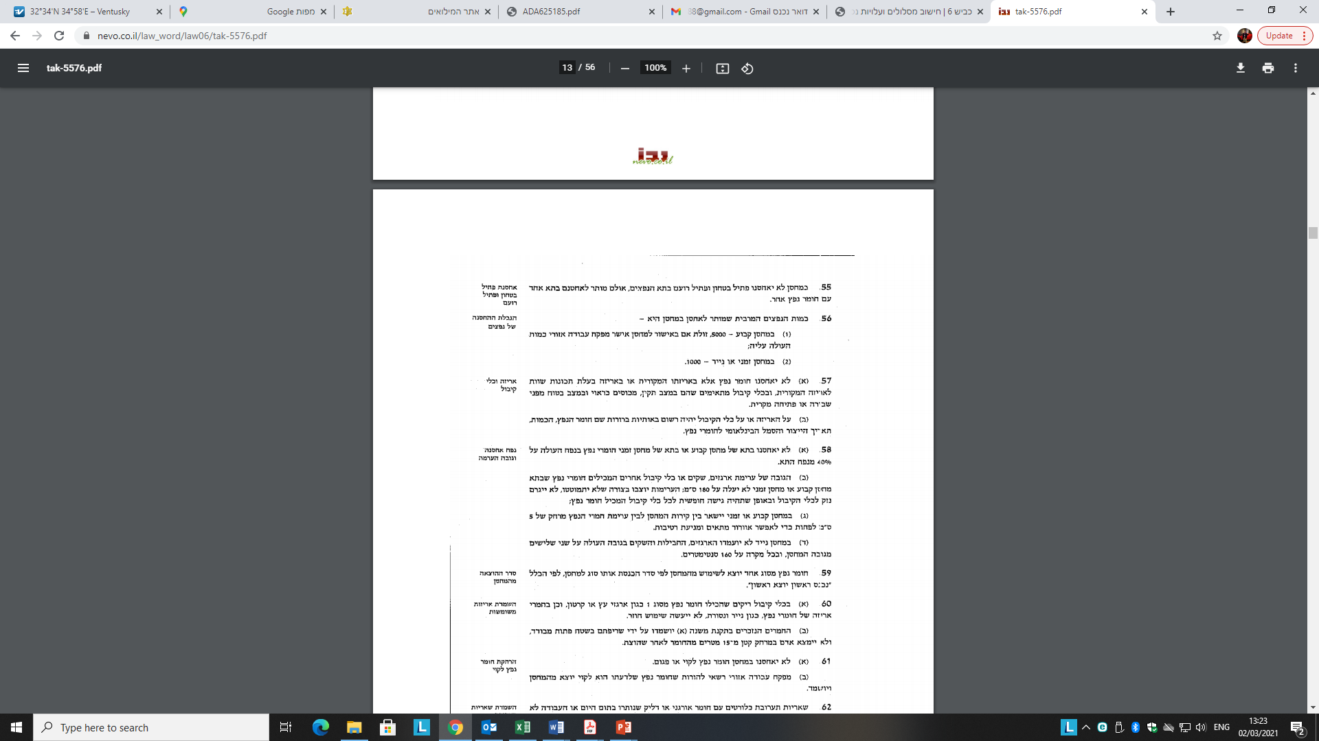
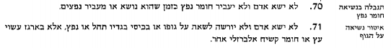
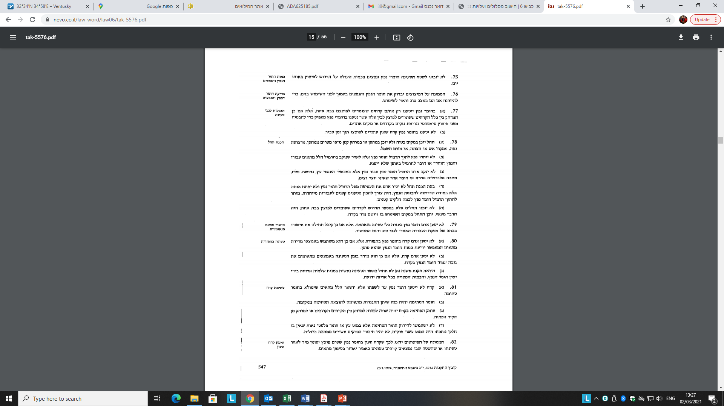
תקנות קשורות לנפצים:
Explosives Manufacturing Industries

Slide 5
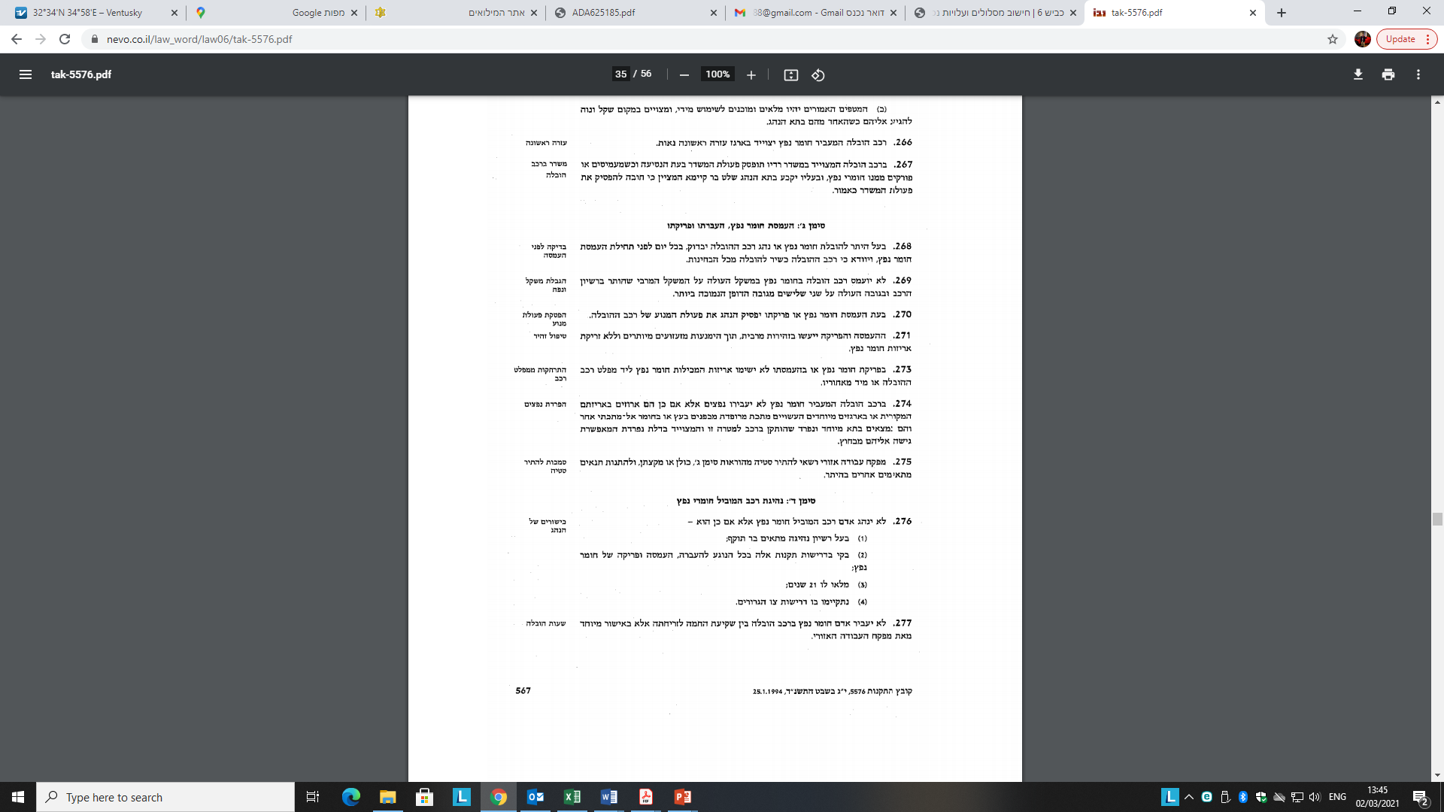
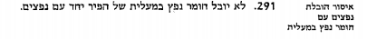
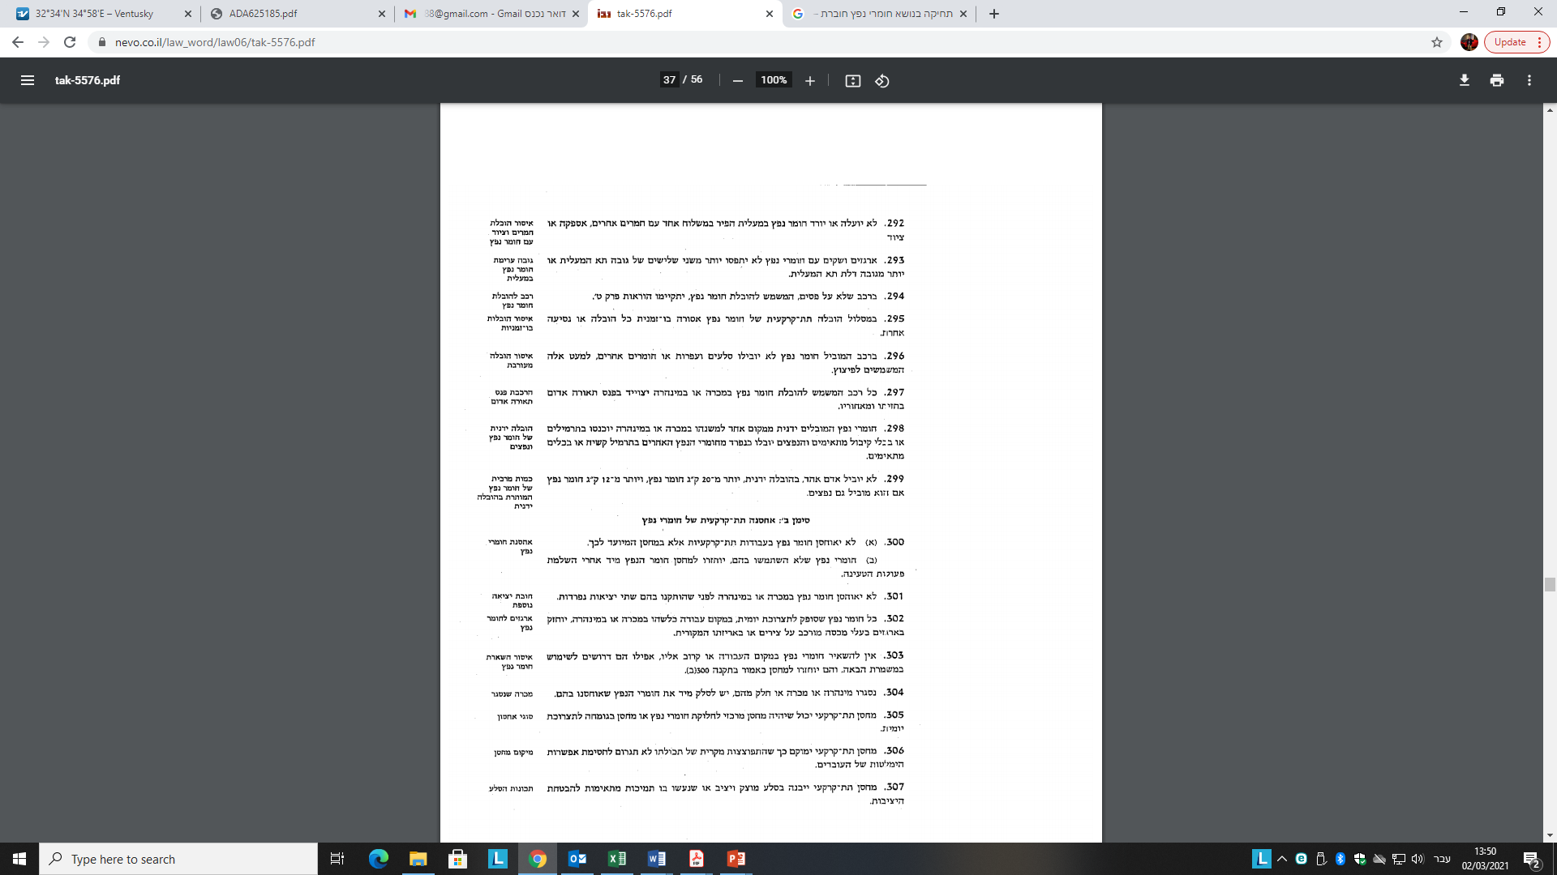
תקנות קשורות לנפצים המשך:
Explosives Manufacturing Industries

Slide 6
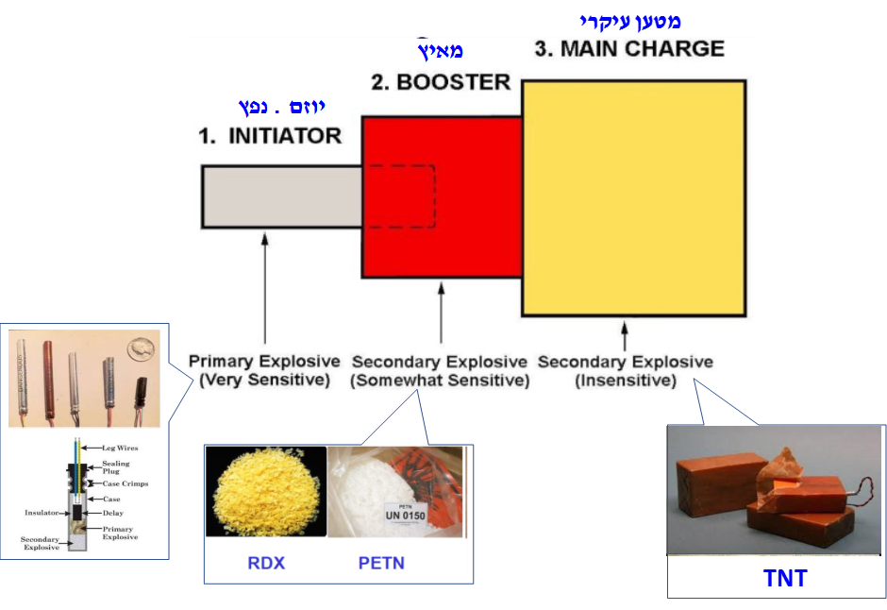
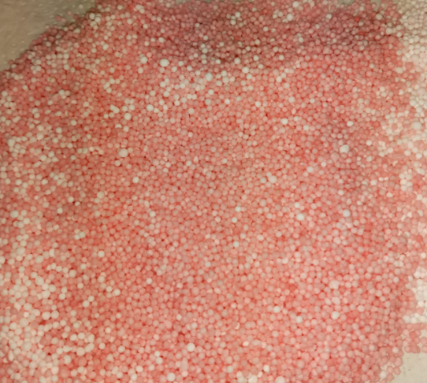
שרשרת ניפוץ
Explosives Manufacturing Industries
ANFO
TNT flakes PETN

Slide 7
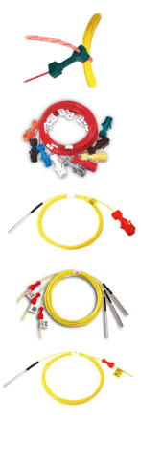
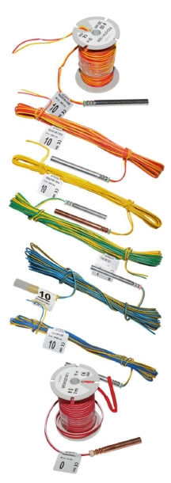
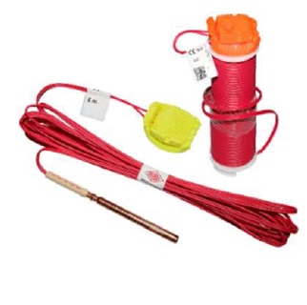
נפצים
Explosives Manufacturing Industries

Slide 8
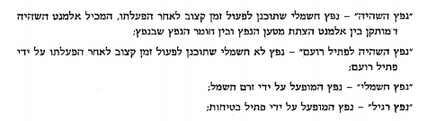
סוגי נפצים:
-נפץ רגיל (פרוטכני)
-נפץ חשמלי ( מיידי והשהיה)
-נפץ לח"ש NONEL (לכל סוגיו)
-נפץ אלקטרוני
Explosives Manufacturing Industries

Slide 9
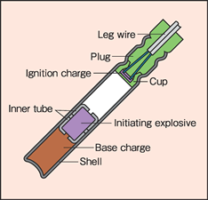
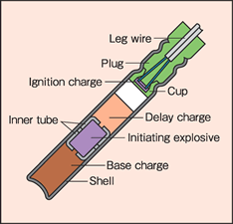
נפצים חשמליים
Explosives Manufacturing Industries

Slide 10
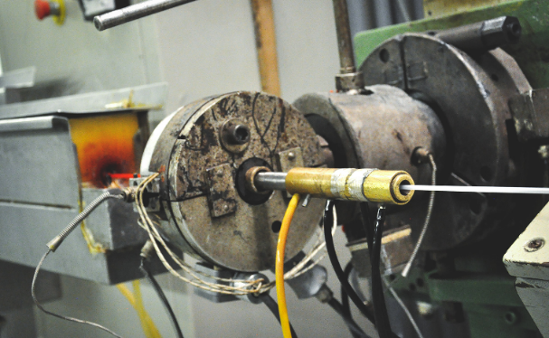
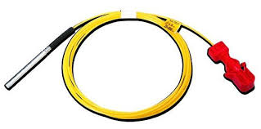
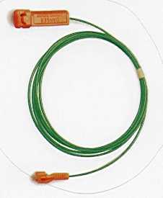
נפצי לח"ש nonel
Explosives Manufacturing Industries
סוגי NONEL
-נפץ מיידי או השהיה
עם חיבור לפתיל רועם או ללא חיבור
-נפץ דוא"לי (דו שימושי)
עם נפץ השהיה נוסף בקצה השני
-נפץ להשהיה (אל פני השטח)
עם קליפס חיבור למספר צנוריות

Slide 11


תכנון השהיות ע"י שימוש בנפצי נונל
Explosives Manufacturing Industries

Slide 12
נפצים אלקטרונים
Explosives Manufacturing Industries

Slide 13
סיכום נפצים
Explosives Manufacturing Industries
נפצי השהיה חשמליים, נונל ואלקטרוני
נפצים סוג MS רגיל : 0-30
  בקפיצות של 25 מילישניות מ- 0 ועד 500 מילישניות.
  מספרים של 21-30 בקפיצות של 50 מילישניות. מ 500 עד 1000 מילישניות.
נפצים מסוג LP
בקפיצות של 500 מילישניות מ- 0 ועד 9000 מילישניות
9600(לפי הזמנה מיוחדת).
אלקטרוני ניתן לתת כל ארך מ 1 עד 10000 מילישניות (30000 דור מתקדם)
נתונים טכניים:
נפצים באורכים שונים, 3,5,7,10,20 מטר חשמלי 12,15,18,21,24,27 מטר נונל מחצבות
אורך קטן 4.2 ,4.8 ,5.4 (לדוגמה) לשימוש במנהור או הריסת מבנים.

Slide 14
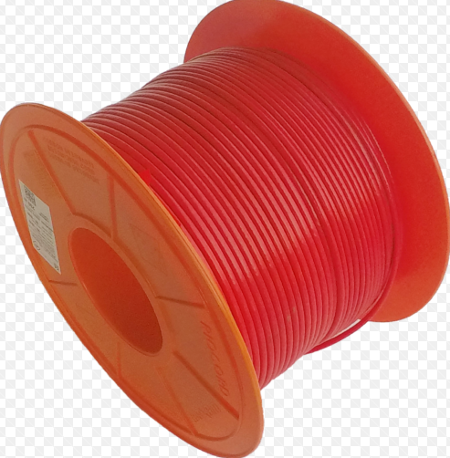
פתיל רועם
Explosives Manufacturing Industries
טן –10/20/40/80גרם למטר פתיל
ניר חום לא חומצי
רשת חוטי כותנה
ציפוי פולי ויניל כלוריד
מהירות דטונציה – כ- 7000+ מטר/שניה
אטום למים
ניתן לייזום אותו ע"י נפץ
יוזם אצבעות אמולסיה

Slide 15
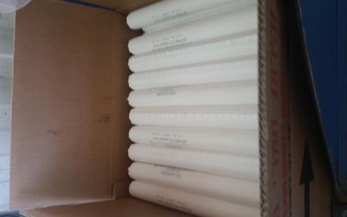
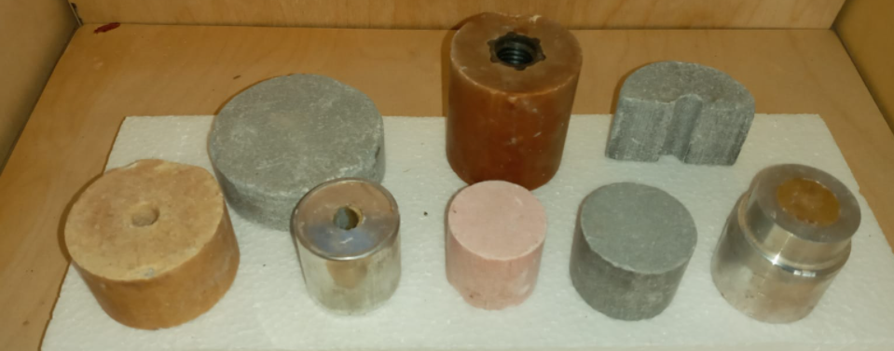
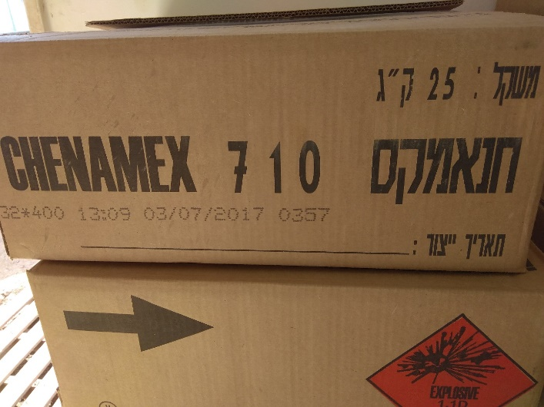
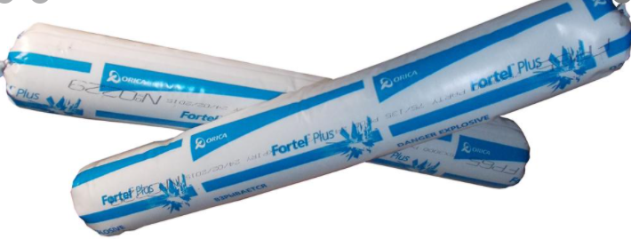
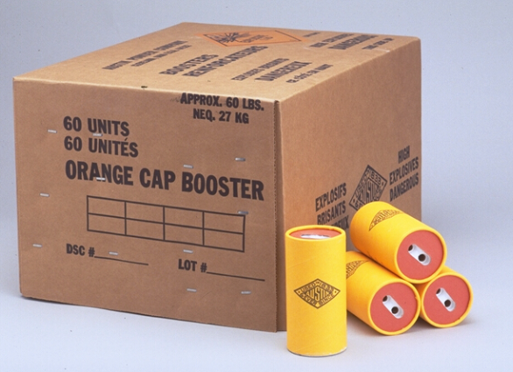
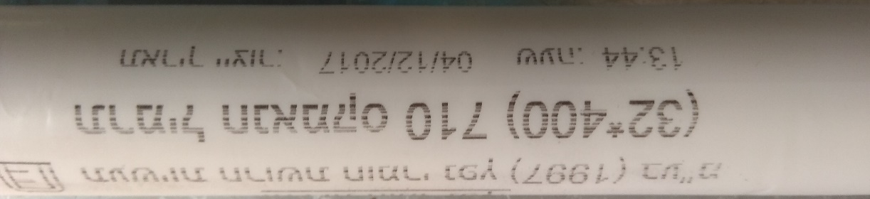
מאיץ – תחל (primer , buster)
Explosives Manufacturing Industries
אצבעות אמולסיה חנאמקס 710
מאיצים מסוגים שונים
מספר אצבעות בקרטון | משקל אצבע (גרם) | אורך (מ"מ) | קוטר (מ"מ)
76 | 157 | 150 | 32
60 | 410 | 400 | 32
44 | 300 | 200 | 40
40 | 630 | 400 | 40
19 | 450 | 200 | 50
26 | 970 | 400 | 50
15 | 1670 | 400 | 65
10 | 2500 | 400 | 80

Slide 16
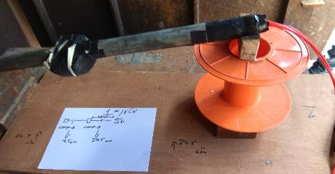
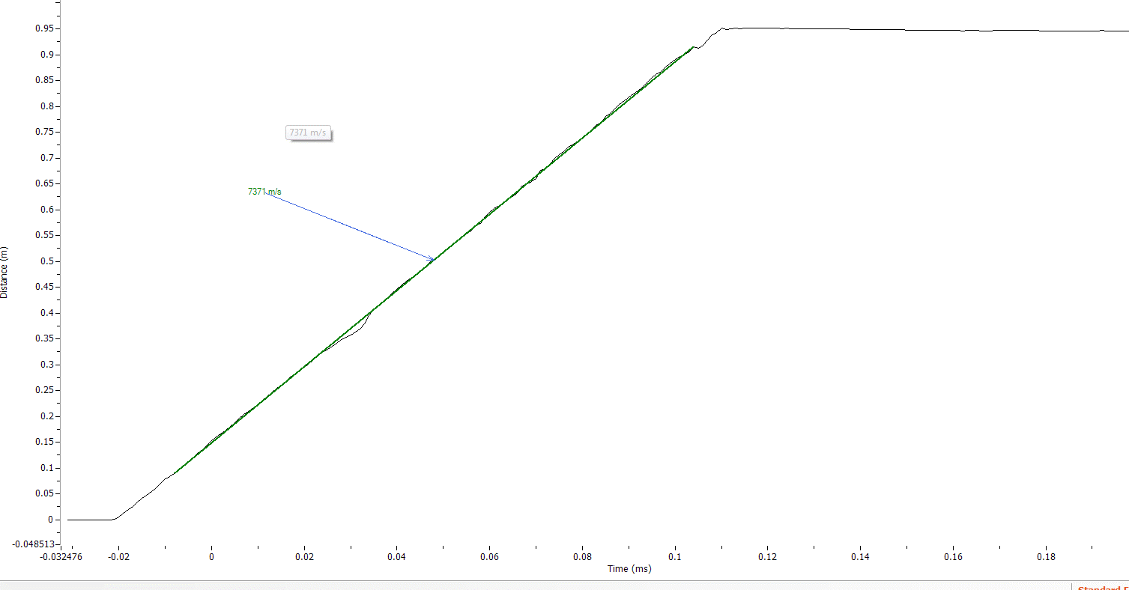
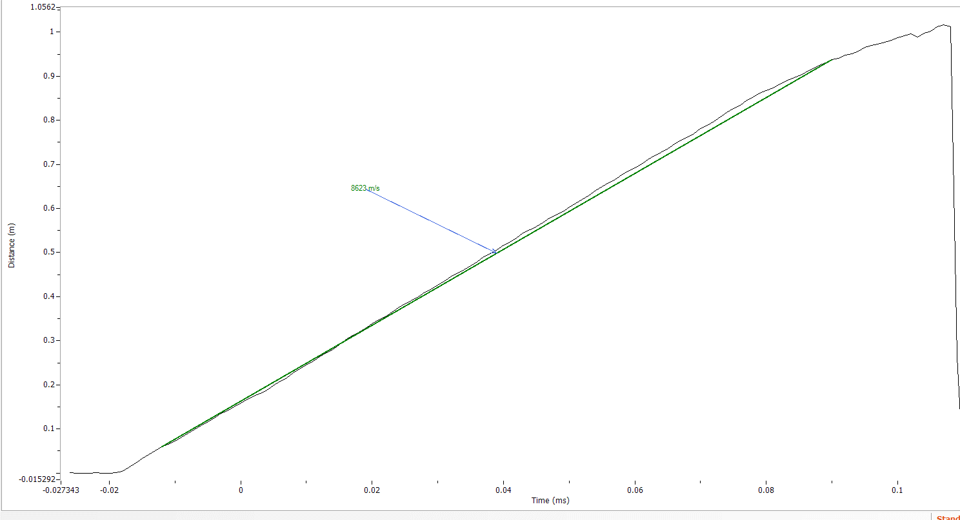
Explosives Manufacturing Industries
עם פתיל רועם
מטען ללא פתיל

Slide 17
Explosives Manufacturing Industries
מחצבה:
תקנות הבטיחות בעבודה (מחצבות-אבן), תשכ"ה-1965
"מחצבת אבן" – מחצבה שבה מתנהל חיצוב על פני הקרקע, למעט מחצבה כאמור בה מפיקים חלוקים, חול או חרסית
גובה קיר החיצוב, מדרגות ודרכי הגישה אליהם *
-. (א) לא ייפתח קרקע לחיצוב במחצבת-אבן באופן שגובה קיר החיצוב יעלה על 15 מטר, אלא אם יותקנו ויוחזקו בו מדרגה או מדרגות נאותות.
(ב) רוחב מדרגה בקיר חיצוב יהיה כלהלן –
(1) עובדים בלי ציוד ממונע נייד, יהיה רוחב המדרגה מספיק כדי להבטיח בטיחותם של עובדים בתנועתם ועבודתם, ובלבד שהרוחב לא יהיה פחות מ-3 מטר;
(2) משתמשים בציוד ממונע נייד, יהיה רוחב המדרגה מספיק כדי להבטיח תנועה ופעולה ללא סכנה של הציוד האמור ובטיחותם של העובדים לצדו, ובלבד שהרוחב לא יהיה פחות מ-10 מטר.
אפיון – שטח פתוח, כמות כלים גבוהה(תנועת משאיות וכלי צמ"ה), נוכחות של מספר רב של גורמי חוץ, שטח גדול שמושפע/משפיע מ/אל אזור הפיצוץ.
אפיון ביצוע – מספר קדחים: (עשרות עד מאות, בשורה אחת או מספר שורות).
עומק קידוח: מטרים בודדים עד כ 16.5/17 מטר * .
קוטר קידוח: "3.5 – "5.5 לרוב, ישנם מחצבות שמשתמשות בקטרים גדולים יותר.
"פנים חופשיות" – FACE , ברוב המקרים למעט פתיחת מפלס הפיצוץ יעשה כשיש לפחות צד אחד של פנים חופשיות
מחצבת טרפטוני
קדח |  |  |  |  |  | כללי |  |  |  | תבנית קידוח |  |  | פאודר פקטור
קוטר קידוח " | ק"ג למטר | עומק קדח | מרחק לפנים החופשיות | סתימה | כמות לקדח | כמות קדחים | רמת סידוק | כמות מתוקנת לקדח | סה"כ לקטע | בין קדחים V | בין שורות V1 | מטריצה | ק"ג/מ³ | ק"ג/טון
3.5 | 4.96 | 8 | 2.8 | 2.7 | 26.31 | 39 | 1.2 | 31.57 | 1231.08 | 2.8 | 3 | 67.2 | 0.47 | 0.21
3.5 | 4.96 | 17 | 3.6 | 3.5 | 67.00 | 41 | 1.2 | 80.40 | 3296.57 | 3.6 | 3.4 | 208.08 | 0.39 | 0.18
3.5 | 4.96 | 20 | 3.6 | 3.5 | 81.89 | 15 | 1.2 | 98.27 | 1474.08 | 3.6 | 3.4 | 244.8 | 0.40 | 0.18
3.5 | 4.96 | 22 | 3.6 | 3.5 | 91.82 | 55 | 1.2 | 110.18 | 6060.09 | 3.6 | 3.4 | 269.28 | 0.41 | 0.19
 |  |  |  |  |  |  |  |  | 12061.81

Slide 18
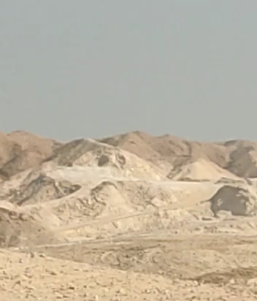
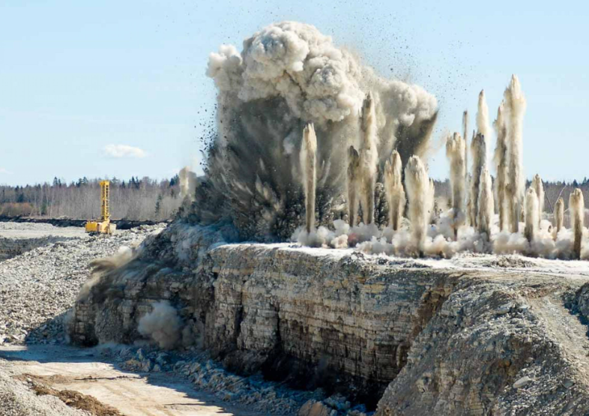
Explosives Manufacturing Industries
מחצבה:
ברוב המקרים מאפשר לבצע פיצוצים לפי תכנון בסיס בהתאם לנתוני המקום
ללא שינוי משמעותי במטריצת קידוח, פאודר פקטור * (למעט מחצבות שבהם
יותר מסוג סלע אחד למשל - חנתון).
תרום טעינה - תקשורת עם הקודח, מדידה ובדיקת הקדחים, בדיקת אזור
הפיצוץ לאיתור נתב"ים וגורמים המשפיעים על תהליך הטעינה.
טעינה - ווידוא התאמה לתוכנית , בקרת ביצוע , טיפול בחריגים, בדיקה כפולה.
פיצוץ - ווידוא שטח נקי מאנשים וציוד, ווידוא חסימות ותצפיות, אישור הפעלה,
בדיקה - בטיחותית , תוצאה רצויה (שינוי תוכנית להמשך פיצוצים), השפעה על השטח מבחינת תכנון להמשך.

Slide 19
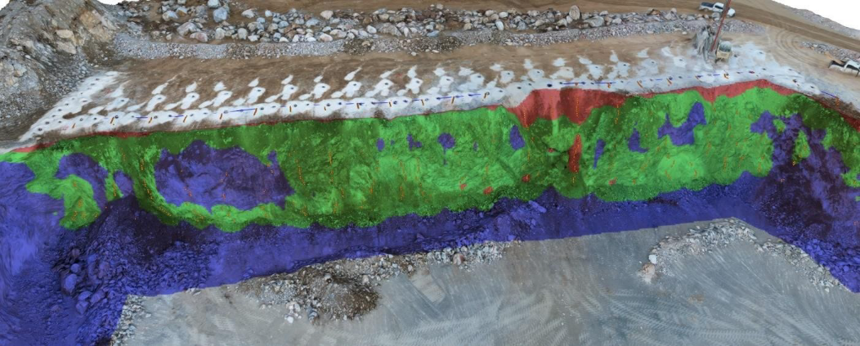
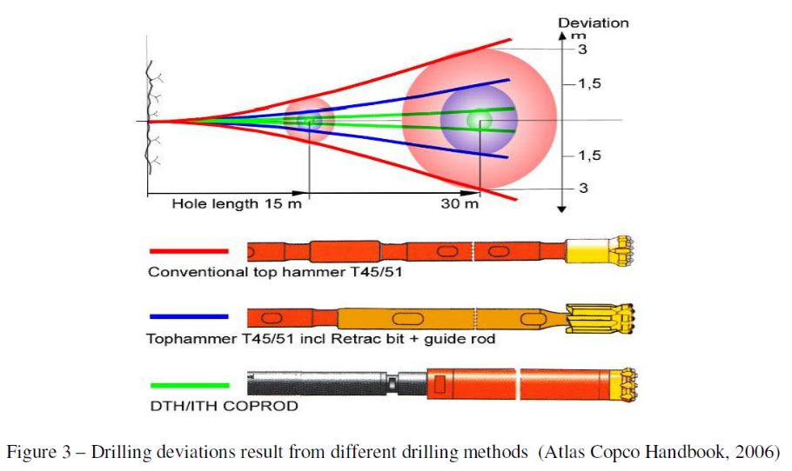
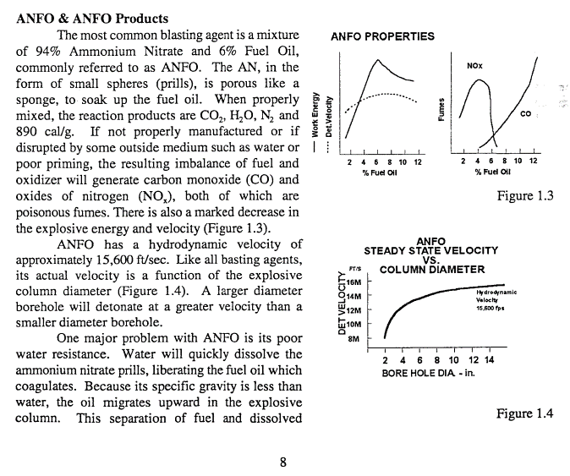
Explosives Manufacturing Industries

Slide 20
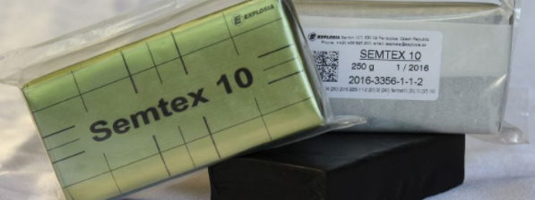
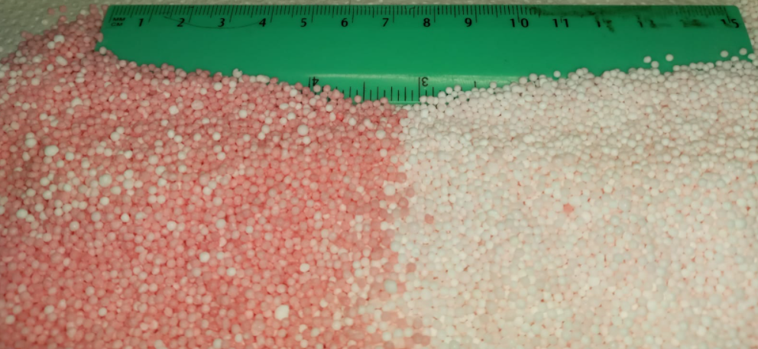
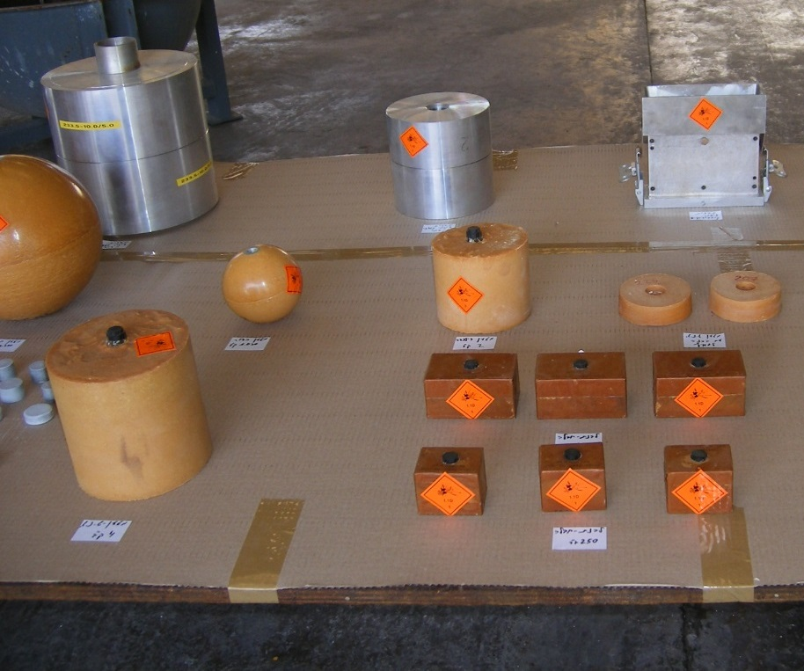
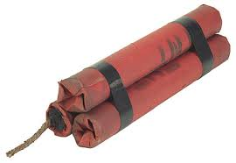
אנפו – anfo :אמוניום ניטרט פיולד אויל ( חומר גרגרי (פרילים) מאופיין בצבע ורוד, ריח סולר (6% - משקלי).
אנפו הינו היגרוסקופי ובמגע עם מים הוא מאבד את תכונות הנפיצות (המסת אמוניום ניטרט )
Explosives Manufacturing Industries
סולר
אמוניום ניטרט
(NH₄⁺NO₃⁻)
94%
(CnHm)
6%
דוגמאות נוספות לחנ"מ עיקרי
?

